Slide 1
To-Do-List
Проект по WEB-разработке
Подготовили: Максюков Тимур и Кривов Кирилл

Slide 2

Введение
Тема проекта: Web-приложение To-Do-List
Цель проекта: Настраиваемый список дел и задач
Актуальность: В современном мире все большую роль играет тайм-менеджемент и четкое структурирование задач для выполнения, исходя из этого наш проект нацелен на решение подобных нужд.

Slide 3

Реализация
Наш проект написан на языке программирования Python с использованием html форм и интеграцией с базой данных, а так же с применением разнообразных библиотек
Структурно весь проект можно поделить на две части: сам сайт и TG-бот

Slide 4

Идеи для доработки
У нас так же есть идеи для доработки проекта, например можно добавить возможность делиться своими задачами с другими пользователями, или добавить вкладку визуального отображения выполненных и не выполненных задач с помощью графиков

Slide 5
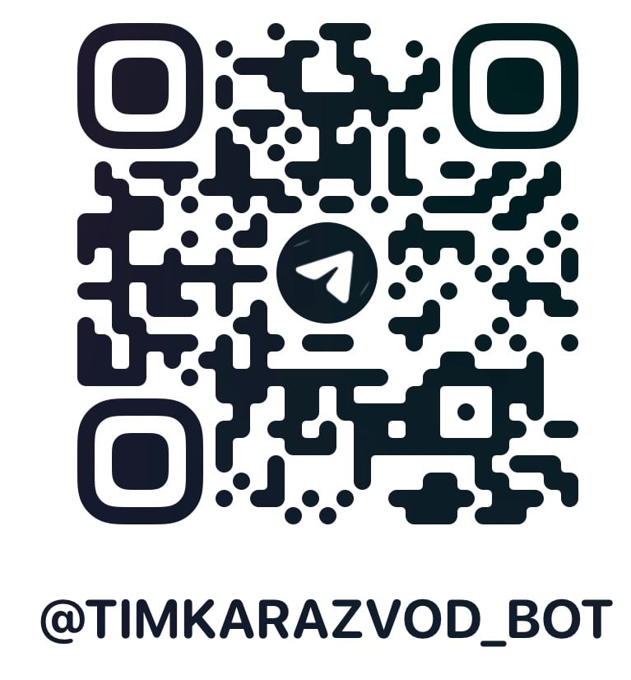
Наш TG-бот

